Slide 1
Interfaces

Slide 2
Ejemplo de figuras
Considerar la tarea de escribir clases para representar figuras en 2D tales como círculos, rectángulos y triángulos.
Algunas operaciones son comunes a todas las figuras:
  Perímetro: distancia alrededor del exterior de la forma.
  Área: cantidad de espacio ocupado por la forma.
Cada figura tiene estas operaciones, pero cada uno las calcula de manera diferente.

Slide 3
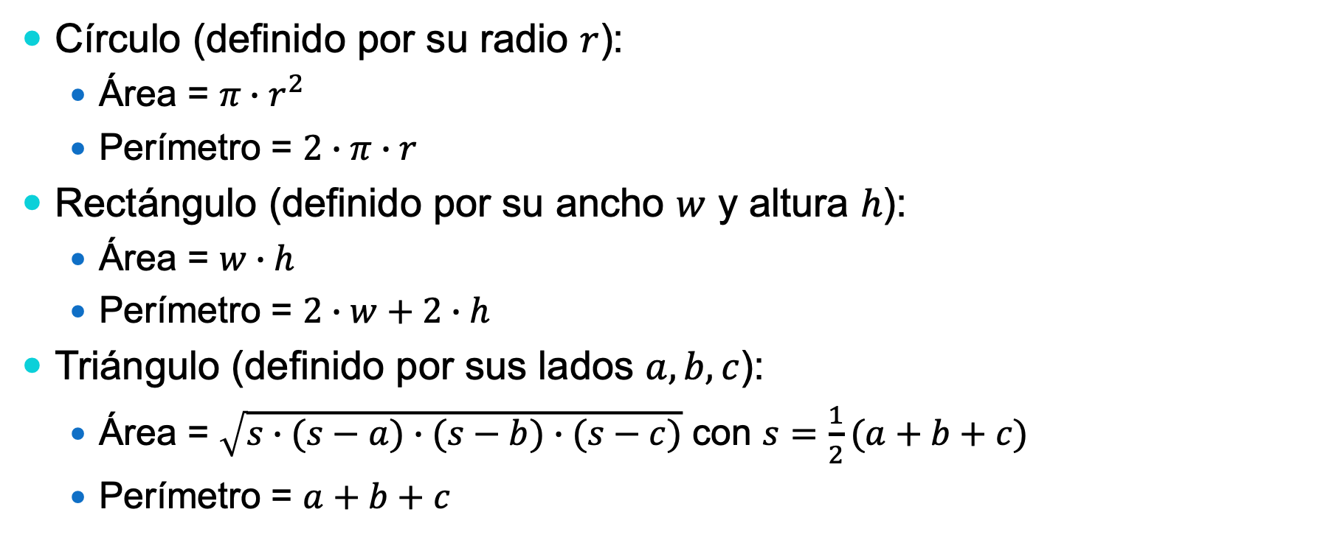
Área y perímetro
Círculo (definido por su radio $r$):
  Área = $π∙r^{2}$
  Perímetro = $2∙π∙r$
Rectángulo (definido por su ancho $w$ y altura $h$):
  Área = $w∙h$
  Perímetro = $2∙w+2∙h$
Triángulo (definido por sus lados $a, b, c$):
  Área = $\sqrt{s∙(s−a)∙(s−b)∙(s−c)}$ con $s=\frac{1}{2}(a+b+c)$
  Perímetro = $a+b+c$

Slide 4
Comportamiento en común
Se definen tres clases: Circle, Rectangle, Triangle.
Cada uno tiene los métodos: perimeter y area, con distintas implementaciones.
Se desea definir una clase, Shape que, de alguna forma, sea la superclase de Circle, Rectangle y Triangle.
Los objetivos son:
  Poder definir un método printShape que imprima el área y el perímetro de una figura.
  Poder crear un arreglo que contenga distintas figuras.

Slide 5
Comportamiento en común
El problema se puede resolver con herencia.
Que las clases Circle, Rectangle y Triangle hereden de Shape.
La desventaja es que el área y el perímetro no están definidos para una figura en general.
Java ofrece un mecanismo para heredar comportamiento (métodos) sin heredar código (implementación) llamado interfaces.

Slide 6
Interfaces
Interface. Una lista de métodos que una clase puede implementar.
Las interfaces brindan una relación es-un sin heredar código.
La herencia mediante extends produce una relación es-un y si permite heredar código.

Slide 7
Sintaxis
public interface nombre {
public tipo método-1(argumentos);
…
public tipo método-n(argumentos);
}

Slide 8
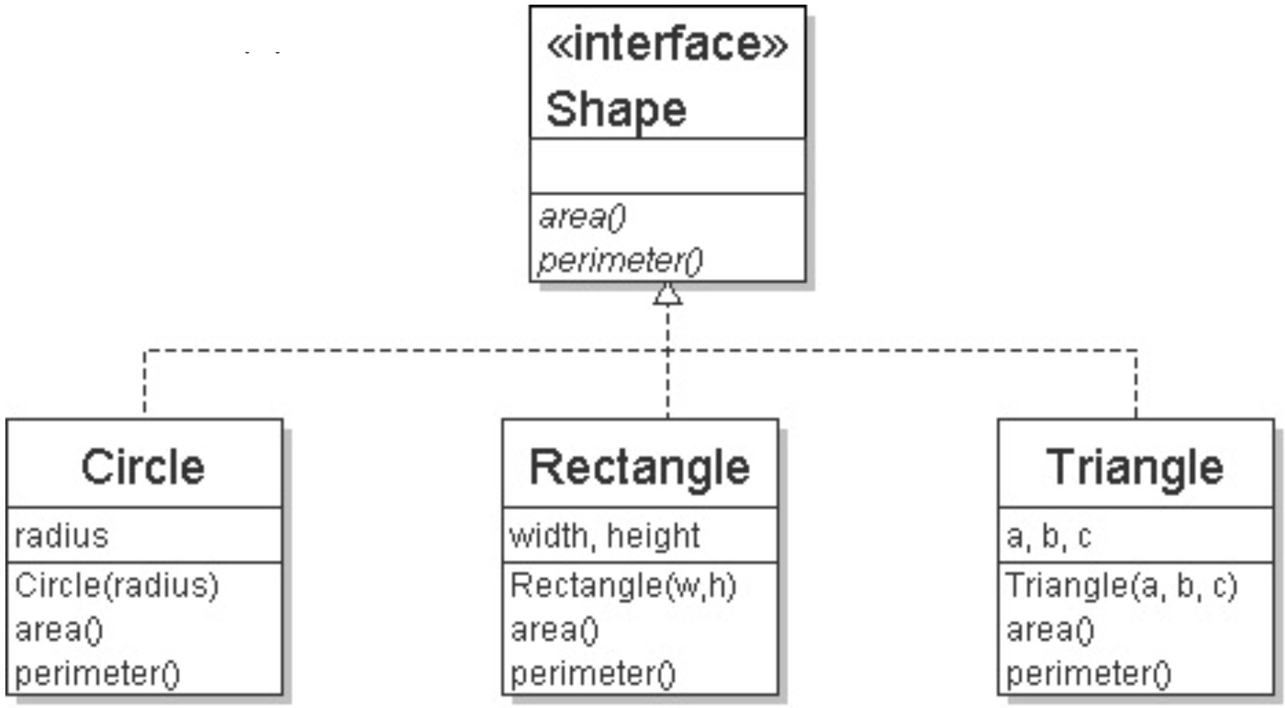
Interface Shape
// Describe características comunes a todas las figuras.
public interface Shape {
public double area(); // método abstracto
public double perimeter(); // método abstracto
}
Se guarda en Shape.java.

Slide 9
Métodos abstractos
Método abstracto. El encabezado del método sin una implementación.
El cuerpo de un método abstracto no está especificado.
La idea es permitir que cada clase implemente el método a su manera.

Slide 10
Implementar una interface
public class nombre implements interface {
...
}
Una clase puede declarar que implementa una interface.
La clase debe contener todos los métodos de la interface.
Si no lo hace, no compila.

Slide 11
Clase Circle
public class Circle implements Shape {
private final double radius;
public Circle(double radius) // Construye un círculo con el radio dado.
{
this.radius = radius;
}
public double area() // Regresa el área de este círculo
{
return Math.PI * radius * radius;
}

Slide 12
Clase Circle
// Regresa el perímetro de este círculo
public double perimeter()
{
return 2.0 * Math.PI * radius;
}
}

Slide 13
Clase Rectangle
public class Rectangle implements Shape {
private final double width;
private final double height;
// Construye un rectángulo con las dimensiones dadas
public Rectangle(double width, double height)
{
this.width = width;
this.height = height;
}

Slide 14
Clase Rectangle
// Regresa el área de este rectángulo.
public double area()
{
return width * height;
}
// Regresa el perímetro de este rectángulo.
public double perimeter()
{
return 2.0 * (width + height);
}
}

Slide 15
Clase Triangle
public class Triangle implements Shape {
private final double a;
private final double b;
private final double c;
// Construye un triángulo dados sus lados.
public Triangle(double a, double b, double c)
{
this.a = a;
this.b = b;
this.c = c;
}

Slide 16
Clase Triangle
// Regresa el área de este triángulo usando la fórmula de Heron.
public double area()
{
double s = (a + b + c) / 2.0;
return Math.sqrt(s * (s - a) * (s - b) * (s - c));
}
// Regresa el perímetro de este triángulo.
public double perimeter()
{
return a + b + c;
}
}

Slide 17
Interfaces y polimorfismo
La relación es-un de la interface permite al cliente utilizar el polimorfismo.
public static void printShape(Shape s)
{
System.out.println(“The shape: ” + s);
System.out.println(“area : ” + s.area());
System.out.println(“perim: ” + s.perimeter());
System.out.println();
}

Slide 18
Interfaces y polimorfismo
Cualquier objeto que implemente la interface puede pasarse como argumento.
Shape c = new Circle(12.0);
Shape r = new Rectangle(4, 7);
Shape t = new Triangle(5, 12, 13);
printShape(c);
printShape(t);
printShape(r);
Shape[] shapes = {t, c, r};

Slide 19
Interfaces
¿Por qué existen interfaces en Java?.
Java no permite herencia múltiple.
Una clase no puede extender más de una clase.
Una clase si puede implementar más de una interface.

Slide 20
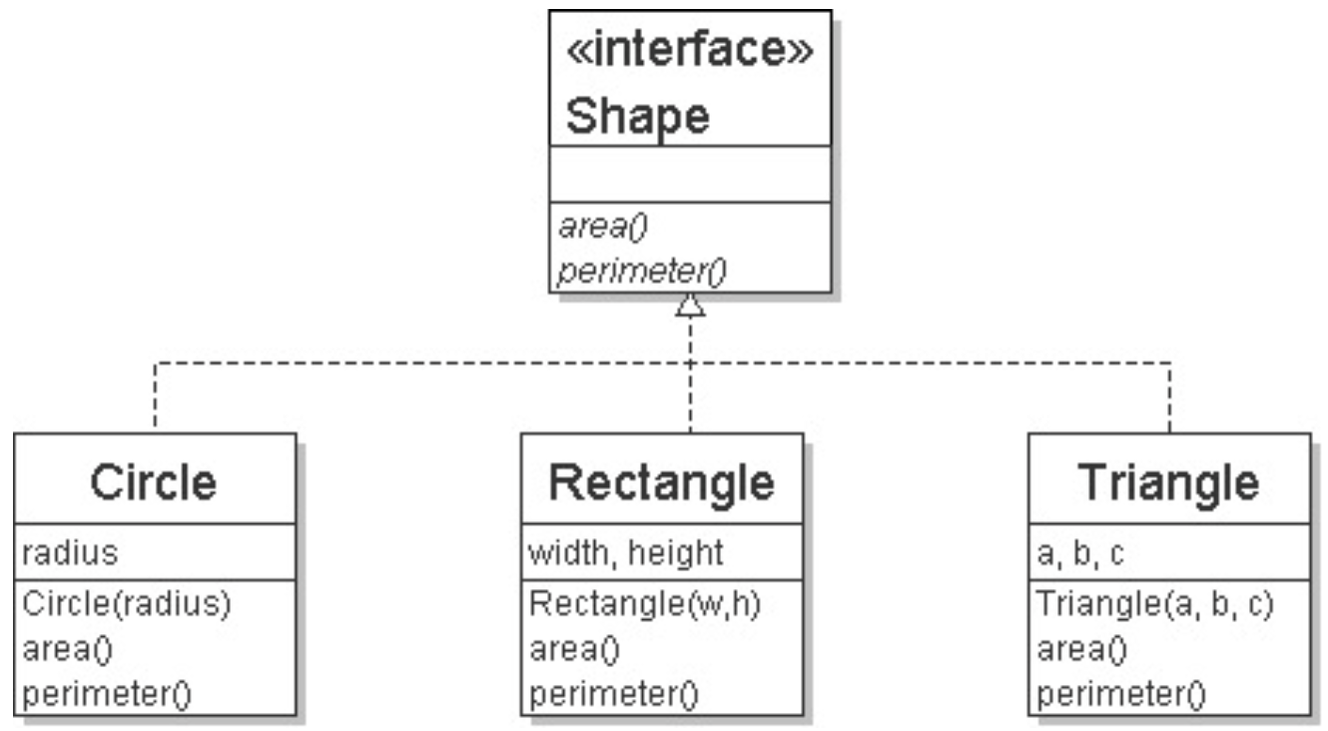
Diagrama UML
Unified Modeling Language.
La flecha sube de la clase a las interfaces que implementa.

